Slide 1
ΦΥΣΙΚΗ Β ΓΥΜΝΑΣΙΟΥ
ΒΑΣΙΚΑ ΣΗΜΕΙΑ
Κ.Ν

Slide 2
ΤΑ ΜΕΓΕΘΗ ΚΑΙ ΟΙ ΜΟΝΑΔΕΣ ΤΟΥΣ
Τα φυσικά μεγέθη τα χωρίζουμε σε μονόμετρα και διανυσματικά.
Μονόμετρα λέμε αυτά που για να τα γνωρίζουμε πλήρως χρειάζεται μόνο το μέτρο τους ( αριθμητική τιμή + μονάδα μέτρησης)
Διανυσματικά λέμε εκείνα που για να τα γνωρίζουμε πλήρως χρειάζεται εκτός από το μέτρο τους, το σημείο εφαρμογής, η διεύθυνση και η φορά.

Slide 3
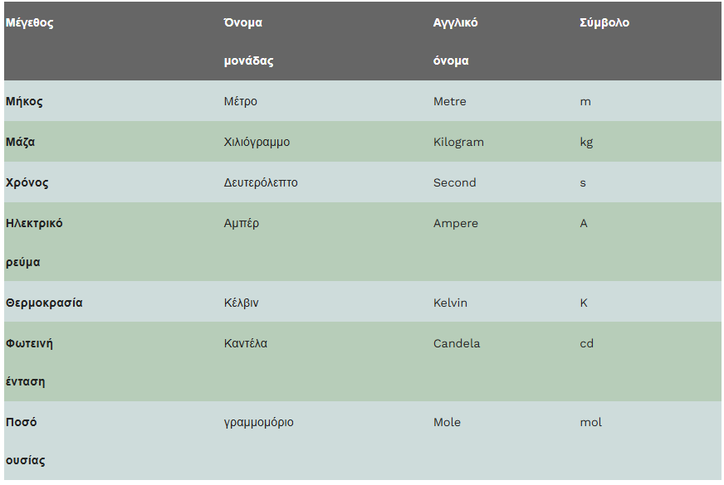
ΘΕΜΕΛΙΩΔΗ ΜΕΓΕΘΗ ΣΤΟ ΔΙΕΘΝΕΣ ΣΥΣΤΗΜΑ ΜΟΝΑΔΩΝ (SI)
Μερικά φυσικά μεγέθη προκύπτουν άμεσα από τη διαίσθησή μας. Δεν ορίζονται με τη βοήθεια άλλων μεγεθών. Αυτά τα φυσικά μεγέθη ονομάζονται θεμελιώδη.
L ή l
M ή m
t
I
Τ

Slide 4
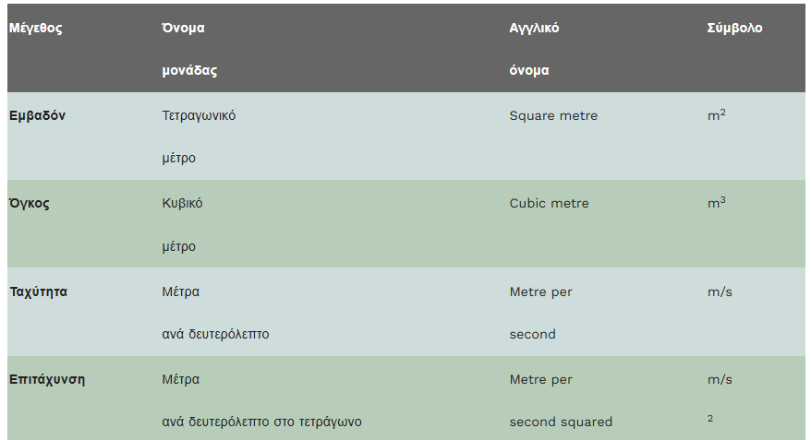

ΠΑΡΑΓΩΓΑ ΜΕΓΕΘΗ ΣΤΟ ΔΙΕΘΝΕΣ ΣΥΣΤΗΜΑ ΜΟΝΑΔΩΝ (SI)
Τα μεγέθη που ορίζονται με απλές μαθηματικές σχέσεις από τα θεμελιώδη ονομάζονται παράγωγα.
S
V
u
a
d
F
P

Slide 5

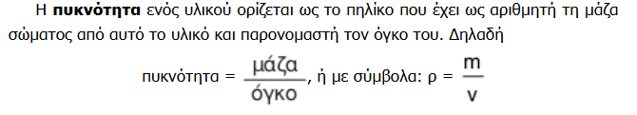
ΘΕΣΗ x: μας δείχνει την θέση του αντικειμένου στον άξονα χ΄χ. (ανάλογα με την διεύθυνση του άξονα)
ΜΗΚΟΣ L ή l : μας δείχνει το μήκος του αντικειμένου
ΑΠΟΣΤΑΣΗ d: μας δείχνει την απόσταση μεταξύ 2 σημείων
ΔΙΑΣΤΗΜΑ s: μας δείχνει το μήκος της διαδρομής του αντικειμένου
ΜΕΤΑΤΟΠΙΣΗ Δx: μας δείχνει την απόσταση του τελικού σημείου μίας διαδρομής από το αρχικό σημείο της διαδρομής. Βρίσκεται από την σχέση : $\vec{Δx}$= $\vec{x_{τελ}}$ - $\vec{x_{αρχ}}$
Όλα τα παραπάνω μεγέθη εχουν σαν μονάδα μέτρησης το 1m.
Η μετατόπιση είναι μέγεθος διανυσματικό ενώ το διάστημα είναι μέγεθος μονόμετρο.

Slide 6
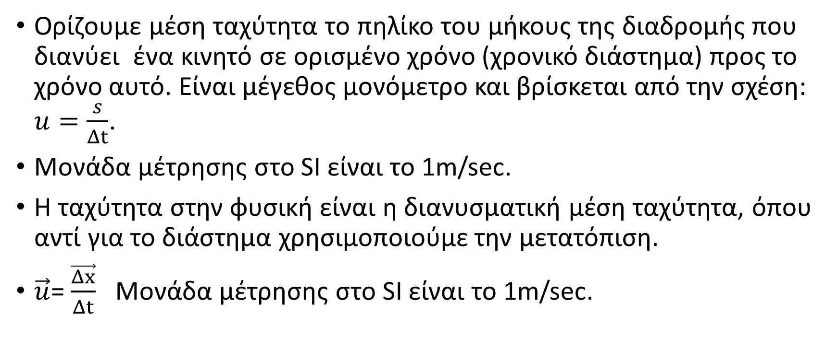
ΟΙ ΤΑΧΥΤΗΤΕΣ
Ορίζουμε μέση ταχύτητα το πηλίκο του μήκους της διαδρομής που διανύει ένα κινητό σε ορισμένο χρόνο (χρονικό διάστημα) προς το χρόνο αυτό. Είναι μέγεθος μονόμετρο και βρίσκεται από την σχέση: $u=\frac{s}{Δt}$.
Μονάδα μέτρησης στο SI είναι το 1m/sec.
Η ταχύτητα στην φυσική είναι η διανυσματική μέση ταχύτητα, όπου αντί για το διάστημα χρησιμοποιούμε την μετατόπιση.
$\vec{u}$= $\frac{\vec{Δx}}{Δt}$ Μονάδα μέτρησης στο SI είναι το 1m/sec.

Slide 7
ΔΥΝΑΜΗ F
ΟΡΙΣΜΟΣ: δύναμη F είναι το αίτιο που μπορεί να προκαλέσει την παραμόρφωση ενός σώματος ή την αλλαγή της κινητικής του κατάστασης (ταχύτητας)
Είναι διανυσματικό μέγεθος και μονάδα μέτρησης είναι το 1Νιούτον (1Ν).
Την σχεδιάζουμε σαν ένα βέλος (διάνυσμα) που μας δείχνει το σημείο εφαρμογής ( από που ξεκινάει), την διεύθυνση (την ευθεία πάνω στην οποία βρίσκεται), τη φορά (η αιχμή του βέλους) και το μέτρο της (το μήκος του βέλους).
Το μέτρο, η διεύθυνση, η φορά και το σημείο εφαρμογής είναι τα χαρακτηριστικά μίας δύναμης.
Για να είναι 2 δυνάμεις ίσες πρέπει να έχουν όλα τους τα χαρακτηριστικά ίδια.
Η διεύθυνση και η φορά μαζί λέγονται κατεύθυνση.

Slide 8
ΕΙΔΗ ΔΥΝΑΜΕΩΝ
Δυνάμεις επαφής χαρακτηρίζουμε τις δυνάμεις οι οποίες ασκούνται όταν ένα σώμα βρίσκεται σε επαφή με κάποιο άλλο . Παραδείγματα δυνάμεων επαφής είναι:
Οι δυνάμεις που ασκούν τα τεντωμένα σχοινιά ή τα ελατήρια σε σώματα.
β. Οι δυνάμεις που ασκούνται μεταξύ σωμάτων κατά τις συγκρούσεις τους.
Η δύναμη της τριβής ανάμεσα σε δυο επιφάνειες.
Η δύναμη που ασκούν τα υγρά στα τοιχώματα του δοχείου μέσα στο οποίο περιέχονται ή στα σώματα που είναι μέσα σ' αυτά κτλ.

Slide 9
Δυνάμεις που ασκούνται από απόσταση είναι:
Η βαρυτική δύναμη, όπως για παράδειγμα η δύναμη που ασκεί η γη σε σώματα που δε βρίσκονται στην επιφάνεια της, όπως αλεξιπτωτιστές, αεροπλάνα ή δορυφόροι. Η δύναμη που ασκεί ο ήλιος στη γη (εικόνα 3.6).
Οι ηλεκτρικές δυνάμεις και
οι μαγνητικές δυνάμεις.
Επίσης : όταν 2 δυνάμεις έχουν την ίδια διεύθυνση και φορά λέγονται ομόρροπες ενώ όταν έχουν την ίδια διεύθυνση αλλά αντίθετη φορά λέγονται αντίρροπες.
Τέλος αντίθετες λέγονται οι δυνάμεις που έχουν ίδιο μέτρο, ίδια διεύθυνση αλλά αντίθετη φορά.

Slide 10
ΤΡΙΒΗ Τ
Τριβή λέγεται η δύναμη που εμφανίζεται μεταξύ 2 επιφανειών, που βρίσκονται σε επαφή, όταν η μία επιφάνεια κινείται ή τείνει να μετακινηθεί ως προς την άλλη.
Η τριβή οφείλεται στις ανωμαλίες που υπάρχουν στην επιφάνεια επαφής των σωμάτων.
Η τριβή λέγεται στατική όταν το ένα σώμα δεν κινείται ως προς το άλλο και ολίσθησης όταν το ένα σώμα κινείται ως προς το άλλο.
Η τριβή εξαρτάται από το είδος των επιφανειών και από την μεταξύ τους κάθετη δύναμη.
Δεν εξαρτάται από το εμβαδόν των επιφανειών και από την ταχύτητα, όταν αυτή είναι σχετικά μικρή.
Έχει πάντα διεύθυνση παράλληλη στην επιφάνεια επαφής και φορά αντίθετη της κίνησης ή της προσπάθειας κίνησης.

Slide 11
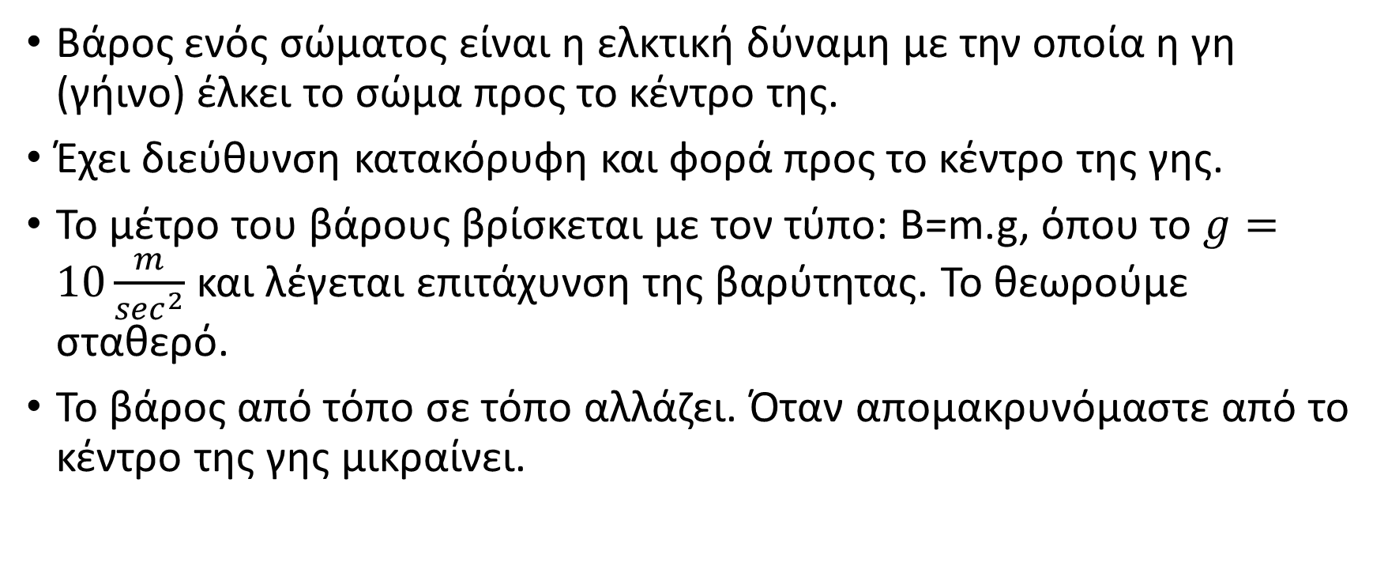
ΤΟ ΒΑΡΟΣ Β
Βάρος ενός σώματος είναι η ελκτική δύναμη με την οποία η γη (γήινο) έλκει το σώμα προς το κέντρο της.
Έχει διεύθυνση κατακόρυφη και φορά προς το κέντρο της γης.
Το μέτρο του βάρους βρίσκεται με τον τύπο: Β=m.g, όπου το $g=10\frac{m}{\sec^{2}}$ και λέγεται επιτάχυνση της βαρύτητας. Το θεωρούμε σταθερό.
Το βάρος από τόπο σε τόπο αλλάζει. Όταν απομακρυνόμαστε από το κέντρο της γης μικραίνει.

Slide 12
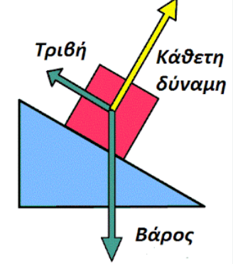
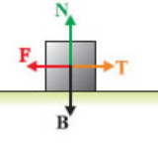
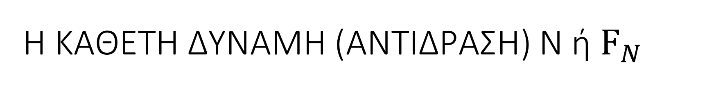
Η ΚΑΘΕΤΗ ΔΥΝΑΜΗ (ΑΝΤΙΔΡΑΣΗ) N ή $F_{N}$
Όταν 2 επιφάνειες βρίσκονται σε επαφή η μία ασκεί στην άλλη μία δύναμη που είναι κάθετη στην επιφάνεια επαφής τους, είτε υπάρχει κίνηση είτε όχι. Αυτή η δύναμη λέγεται κάθετη δύναμη ή κάθετη αντίδραση ή και απλά αντίδραση.

Slide 13
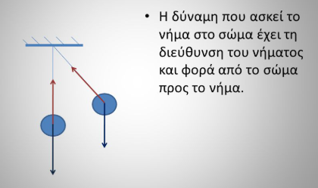
ΤΑΣΗ Τ
Οι δυνάμεις στα σχοινιά λέγονται τάσεις και συμβολίζονται και αυτές με το Τ. έτσι όταν υπάρχει και τάση και τριβή διαλέγουμε να συμβολίσουμε την τριβή με Τρ.
Η τάση είναι πάντα ελκτική δύναμη, αφού με ένα σχοινί μπορούμε μόνο να τραβήξουμε δεν μπορούμε να σπρώξουμε.

Slide 14

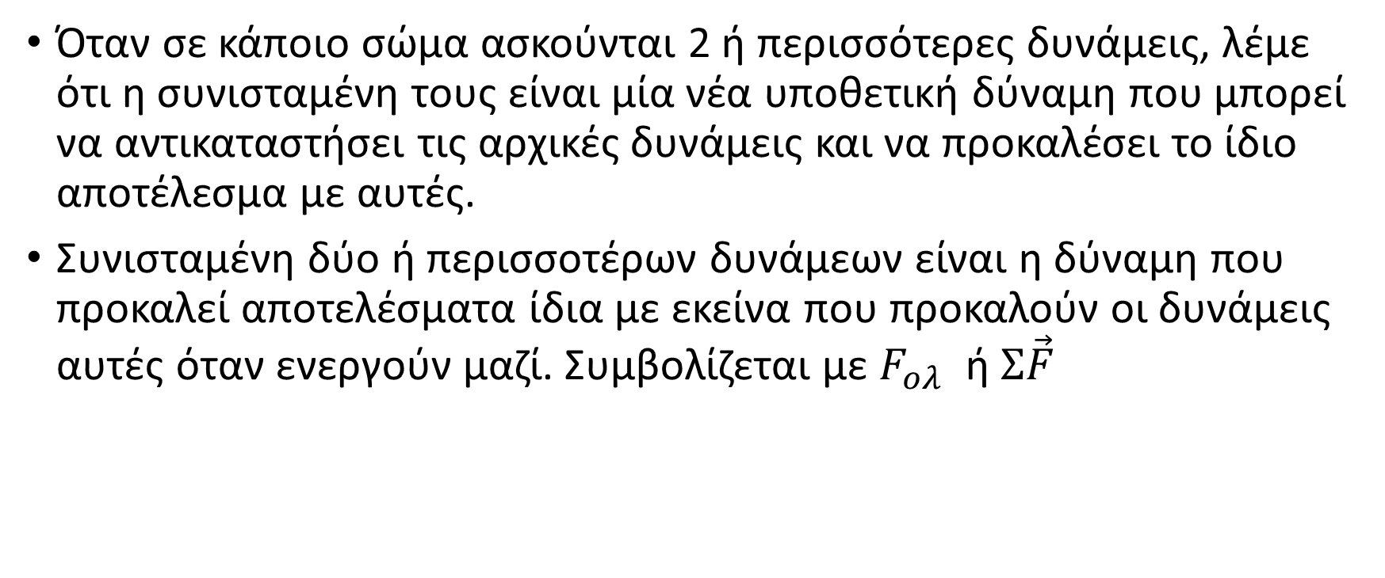
ΣΥΝΙΣΤΑΜΕΝΗ ΔΥΝΑΜΕΩΝ
Όταν σε κάποιο σώμα ασκούνται 2 ή περισσότερες δυνάμεις, λέμε ότι η συνισταμένη τους είναι μία νέα υποθετική δύναμη που μπορεί να αντικαταστήσει τις αρχικές δυνάμεις και να προκαλέσει το ίδιο αποτέλεσμα με αυτές.
Συνισταμένη δύο ή περισσοτέρων δυνάμεων είναι η δύναμη που προκαλεί αποτελέσματα ίδια με εκείνα που προκαλούν οι δυνάμεις αυτές όταν ενεργούν μαζί. Συμβολίζεται με $F_{ολ}$ ή $Σ\vec{F}$

Slide 15
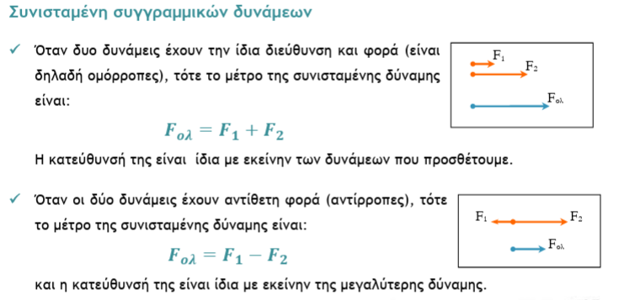
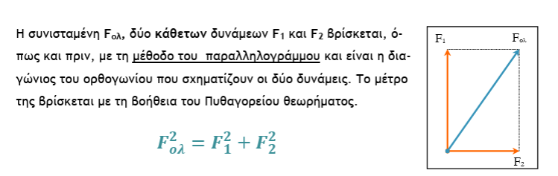

ΌΤΑΝ ΟΙ ΔΥΝΑΜΕΙΣ ΕΊΝΑΙ ΚΑΘΕΤΕΣ
ή $F_{ολ}=\sqrt{\left(F_{1}^{2}\right)+\left(F_{2}^{2}\right)}$

Slide 16
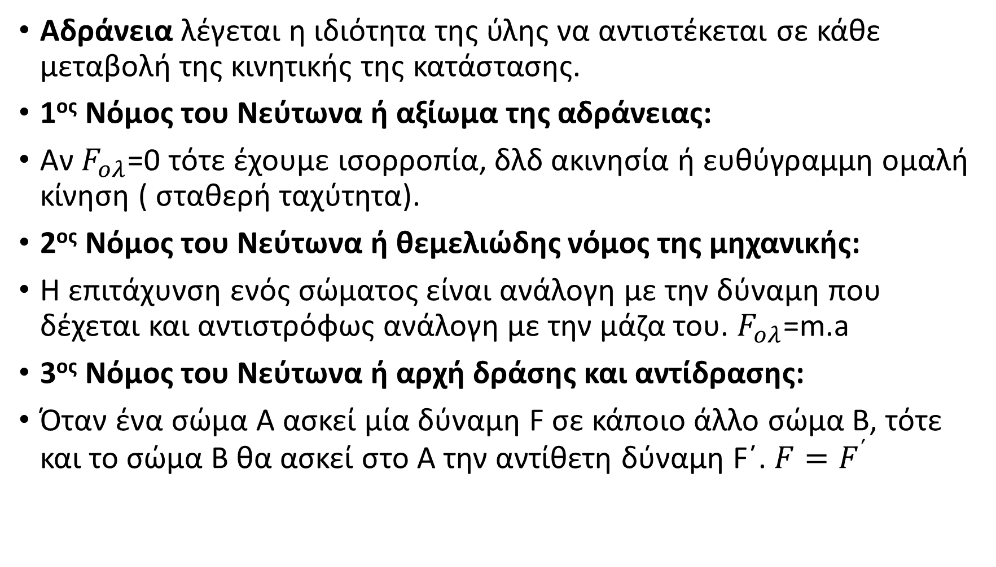
Αδράνεια λέγεται η ιδιότητα της ύλης να αντιστέκεται σε κάθε μεταβολή της κινητικής της κατάστασης.
1^{ος} Νόμος του Νεύτωνα ή αξίωμα της αδράνειας:
Αν $F_{ολ}$=0 τότε έχουμε ισορροπία, δλδ ακινησία ή ευθύγραμμη ομαλή κίνηση ( σταθερή ταχύτητα).
2^{ος} Νόμος του Νεύτωνα ή θεμελιώδης νόμος της μηχανικής:
Η επιτάχυνση ενός σώματος είναι ανάλογη με την δύναμη που δέχεται και αντιστρόφως ανάλογη με την μάζα του. $F_{ολ}$=m.a
3^{ος} Νόμος του Νεύτωνα ή αρχή δράσης και αντίδρασης:
Όταν ένα σώμα Α ασκεί μία δύναμη F σε κάποιο άλλο σώμα Β, τότε και το σώμα Β θα ασκεί στο Α την αντίθετη δύναμη F΄. $F=F^{΄}$

Slide 17
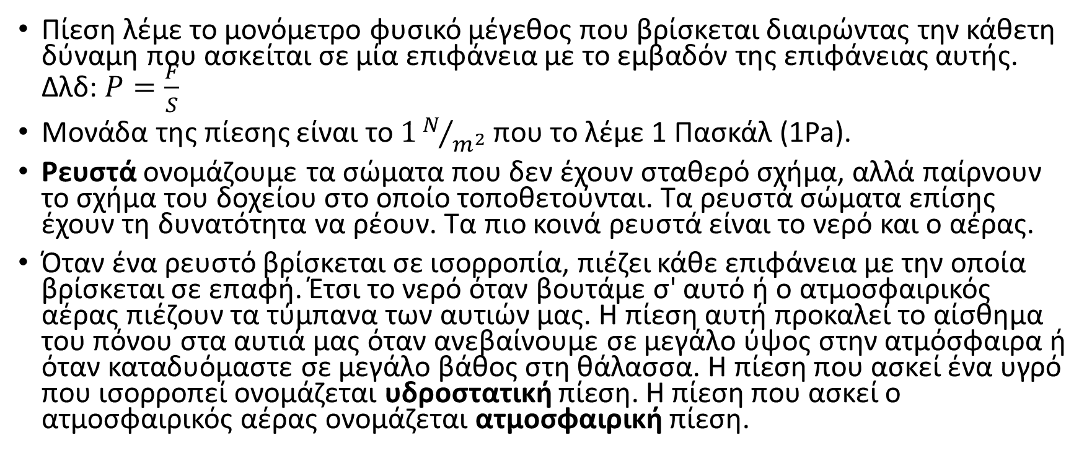
ΠΙΕΣΗ
Πίεση λέμε το μονόμετρο φυσικό μέγεθος που βρίσκεται διαιρώντας την κάθετη δύναμη που ασκείται σε μία επιφάνεια με το εμβαδόν της επιφάνειας αυτής. Δλδ: $P=\frac{F}{S}$
Μονάδα της πίεσης είναι το $1N/{m^{2}}$ που το λέμε 1 Πασκάλ (1Pa).
Ρευστά ονομάζουμε τα σώματα που δεν έχουν σταθερό σχήμα, αλλά παίρνουν το σχήμα του δοχείου στο οποίο τοποθετούνται. Τα ρευστά σώματα επίσης έχουν τη δυνατότητα να ρέουν. Τα πιο κοινά ρευστά είναι το νερό και ο αέρας.
Όταν ένα ρευστό βρίσκεται σε ισορροπία, πιέζει κάθε επιφάνεια με την οποία βρίσκεται σε επαφή. Έτσι το νερό όταν βουτάμε σ' αυτό ή ο ατμοσφαιρικός αέρας πιέζουν τα τύμπανα των αυτιών μας. Η πίεση αυτή προκαλεί το αίσθημα του πόνου στα αυτιά μας όταν ανεβαίνουμε σε μεγάλο ύψος στην ατμόσφαιρα ή όταν καταδυόμαστε σε μεγάλο βάθος στη θάλασσα. Η πίεση που ασκεί ένα υγρό που ισορροπεί ονομάζεται υδροστατική πίεση. Η πίεση που ασκεί ο ατμοσφαιρικός αέρας ονομάζεται ατμοσφαιρική πίεση.

Slide 18
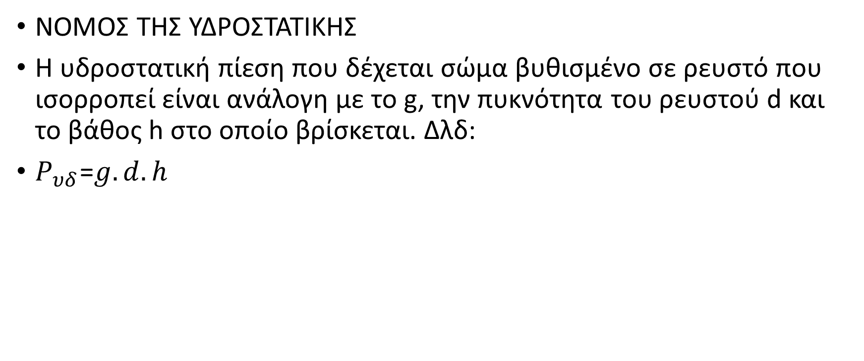
ΥΔΡΟΣΤΑΤΙΚΗ ΠΙΕΣΗ
ΝΟΜΟΣ ΤΗΣ ΥΔΡΟΣΤΑΤΙΚΗΣ
Η υδροστατική πίεση που δέχεται σώμα βυθισμένο σε ρευστό που ισορροπεί είναι ανάλογη με το g, την πυκνότητα του ρευστού d και το βάθος h στο οποίο βρίσκεται. Δλδ:
$P_{υδ}$=$g.d.h$

Slide 19
ΑΡΧΗ ΤΟΥ ΠΑΣΚΑΛ
Κάθε εξωτερική πίεση που ασκείται σε ρευστό που ισορροπεί, μεταδίδεται αμετάβλητη σε όλα τα σημεία του ρευστού.
Στην επιφάνεια ενός υγρού ασκείται η ατμοσφαιρική πίεση. Σύμφωνα με την αρχή του Πασκάλ, η πίεση αυτή μεταδίδεται σε όλα τα σημεία του υγρού. Εξ άλλου, σε κάθε σημείο του υγρού υπάρχει υδροστατική πίεση. Επομένως, η συνολική πίεση σε οποιοδήποτε σημείο του υγρού, που βρίσκεται σε βάθος h από την ελεύθερη επιφάνειά του, είναι ίση με το άθροισμα της ατμοσφαιρικής και της υδροστατικής πίεσης. Συνεπώς θα δίνεται από τη σχέση:
p_{ολική}= p_{ατμοσφαιρική} + g.d·h

Slide 20
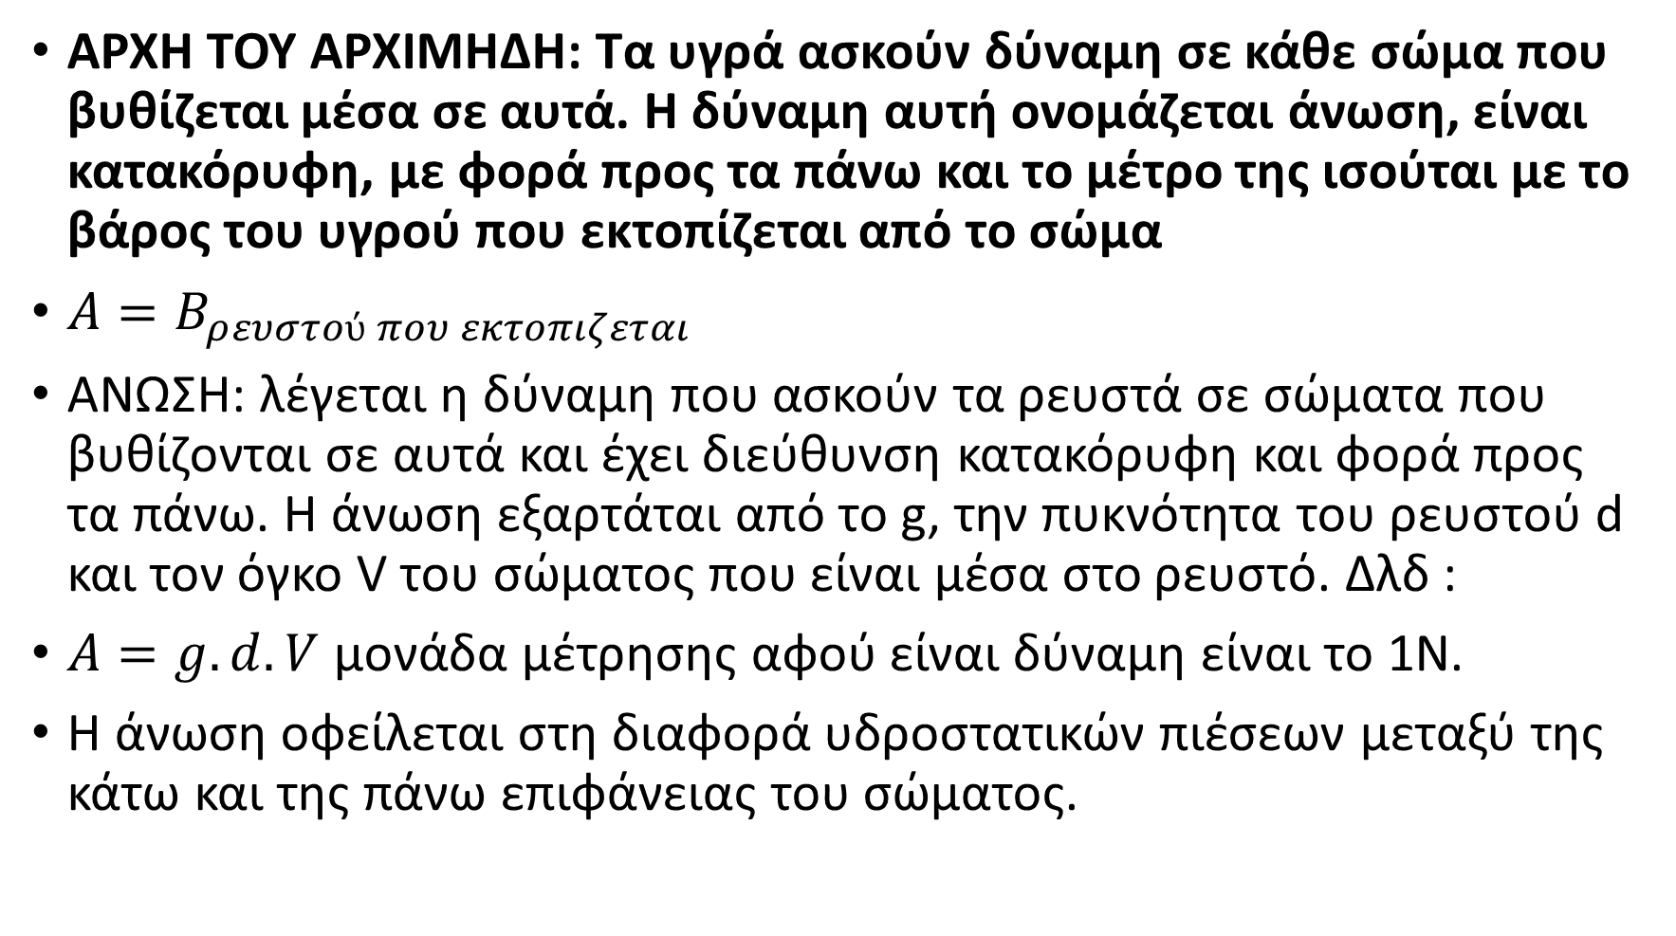
ΑΡΧΗ ΤΟΥ ΑΡΧΙΜΗΔΗ: Τα υγρά ασκούν δύναμη σε κάθε σώμα που βυθίζεται μέσα σε αυτά. Η δύναμη αυτή ονομάζεται άνωση, είναι κατακόρυφη, με φορά προς τα πάνω και το μέτρο της ισούται με το βάρος του υγρού που εκτοπίζεται από το σώμα
$A=B_{ρευστού που εκτοπιζεται}$
ΑΝΩΣΗ: λέγεται η δύναμη που ασκούν τα ρευστά σε σώματα που βυθίζονται σε αυτά και έχει διεύθυνση κατακόρυφη και φορά προς τα πάνω. Η άνωση εξαρτάται από το g, την πυκνότητα του ρευστού d και τον όγκο V του σώματος που είναι μέσα στο ρευστό. Δλδ :
$A=g.d.V$ μονάδα μέτρησης αφού είναι δύναμη είναι το 1Ν.
Η άνωση οφείλεται στη διαφορά υδροστατικών πιέσεων μεταξύ της κάτω και της πάνω επιφάνειας του σώματος.

